Slide 1
Konjunkturöversikt december 2019
Österbotten

Slide 2
Omsättning inom huvudnäringarna

Slide 3
Pohjanmaan yritysliikevaihto toimialoittain 2017

Slide 4
Yritysten liikevaihdon määrän muutosprosentti Pohjanmaalla ja koko maassa toimialoittain 2010-2017

Slide 5
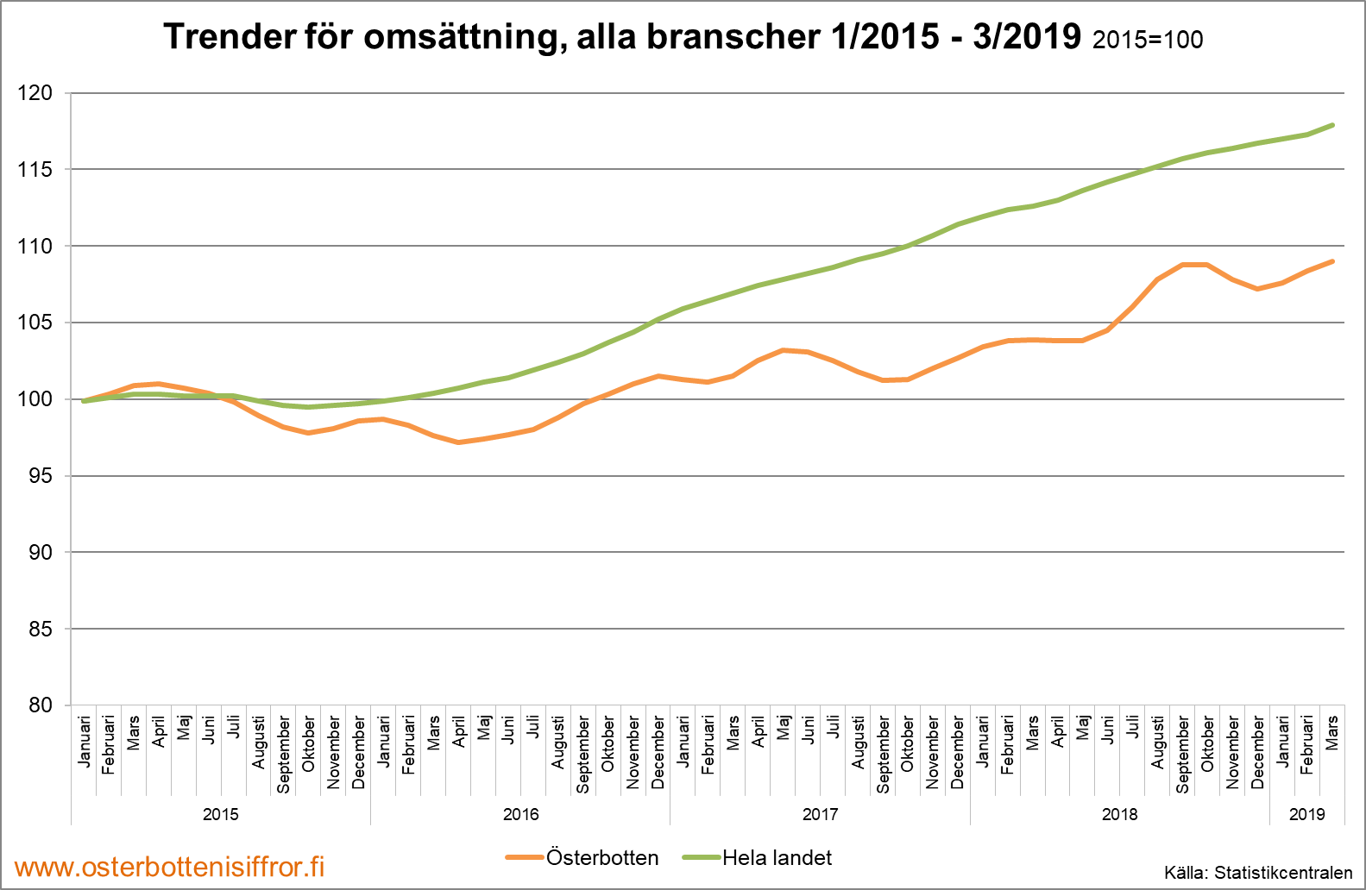

Slide 6
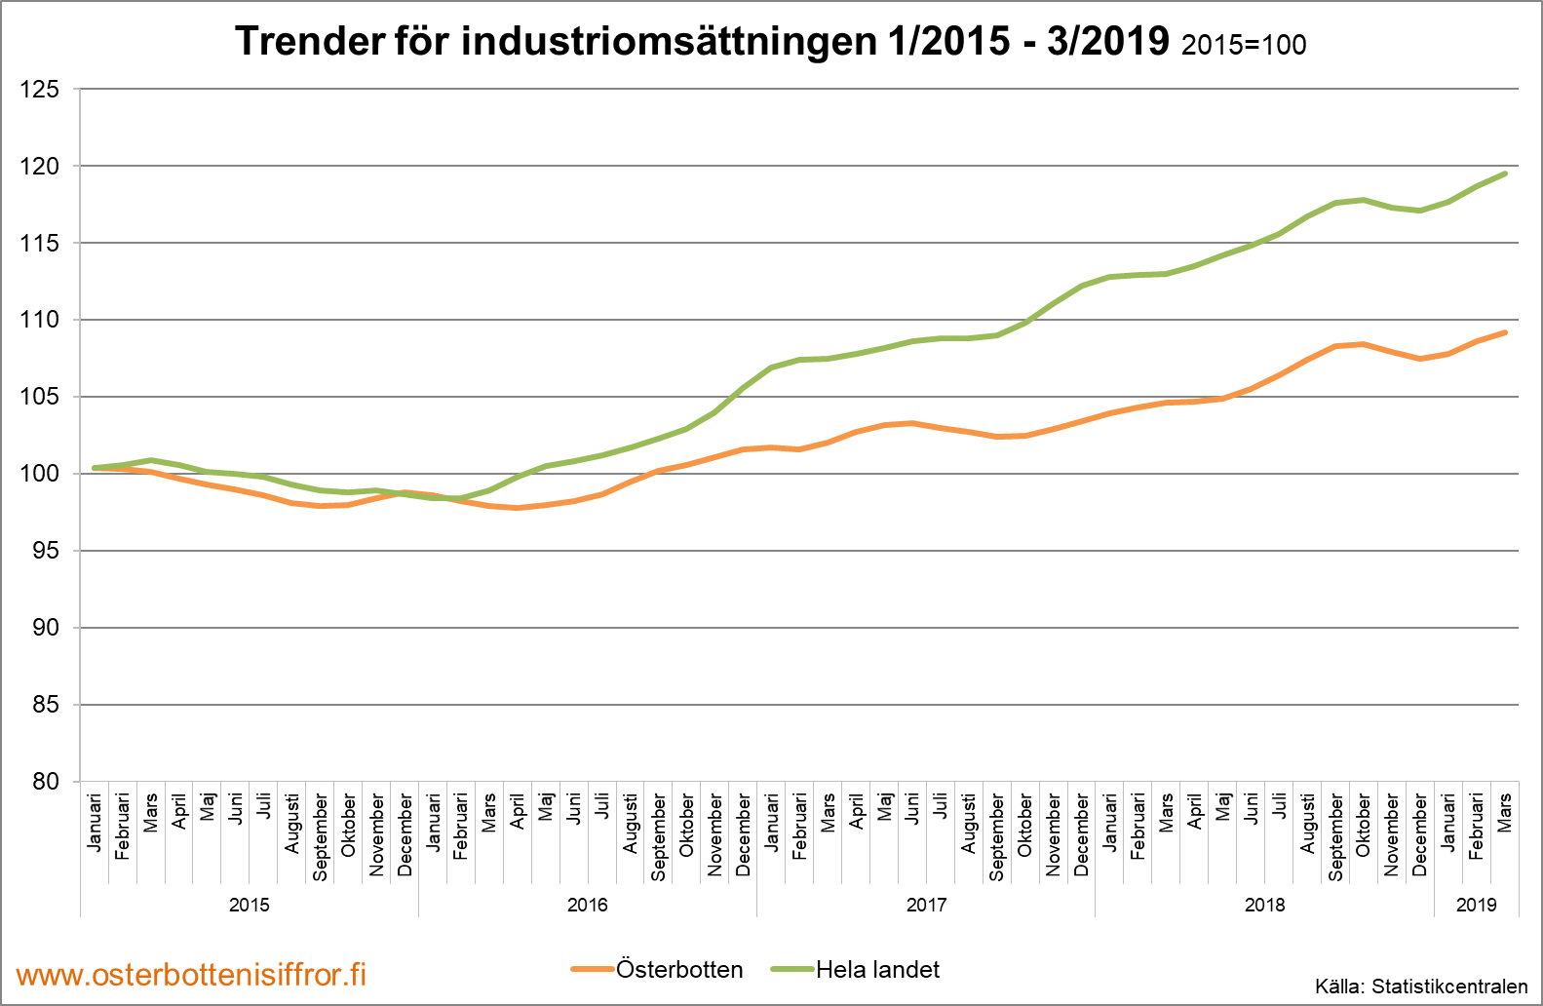

Slide 7
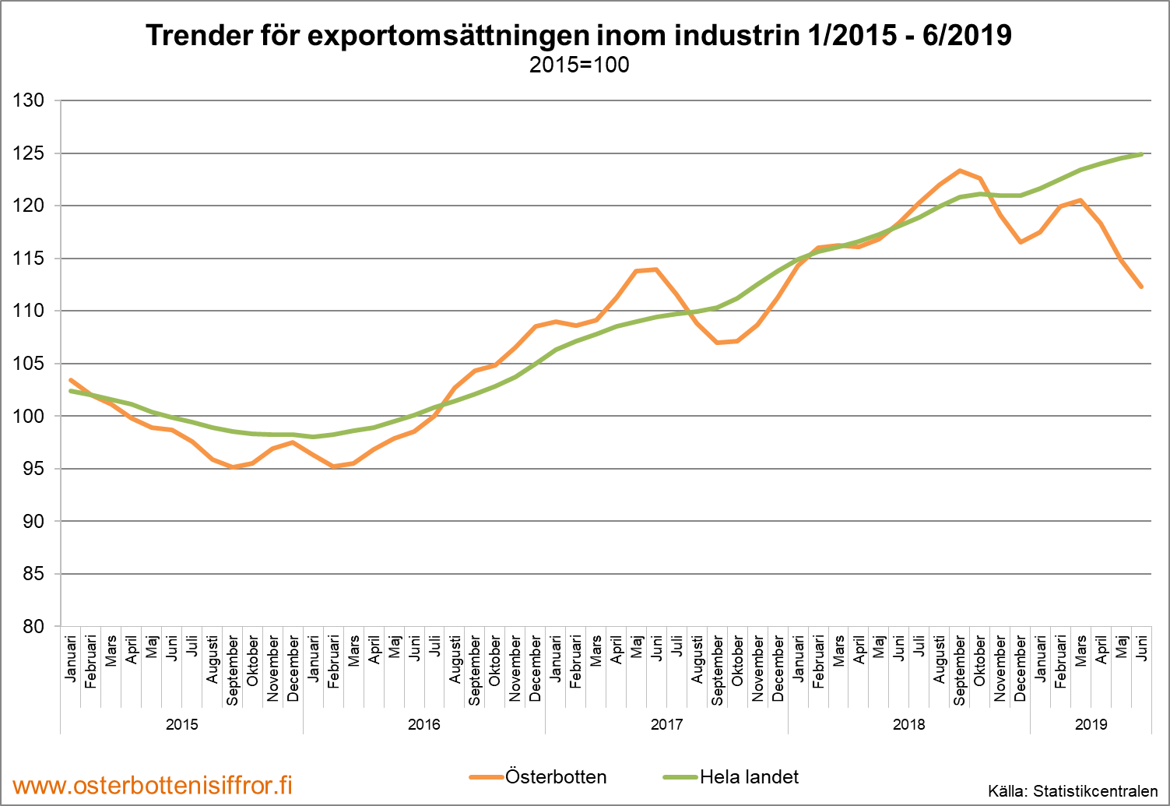

Slide 8
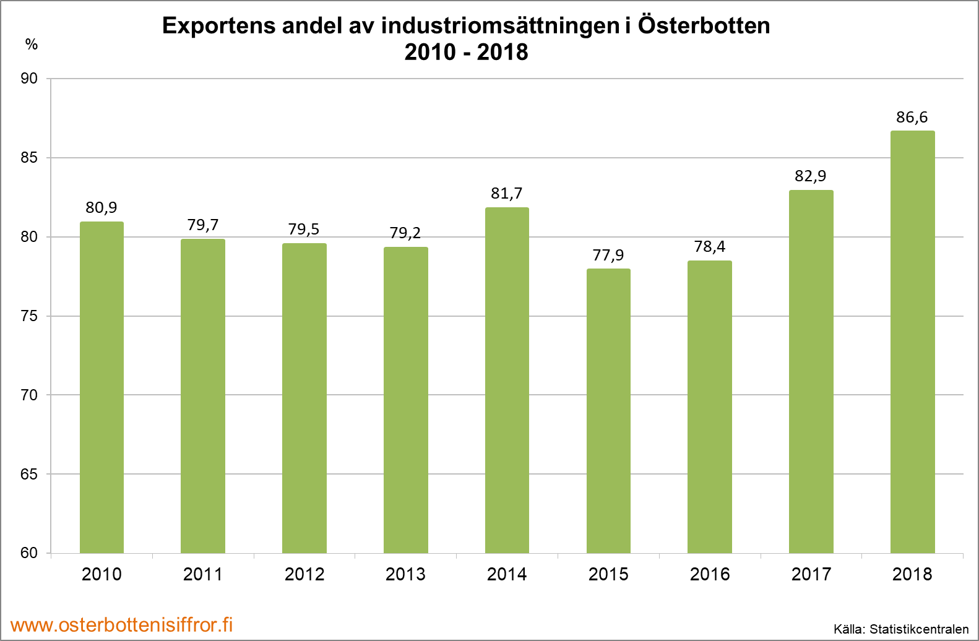

Slide 9
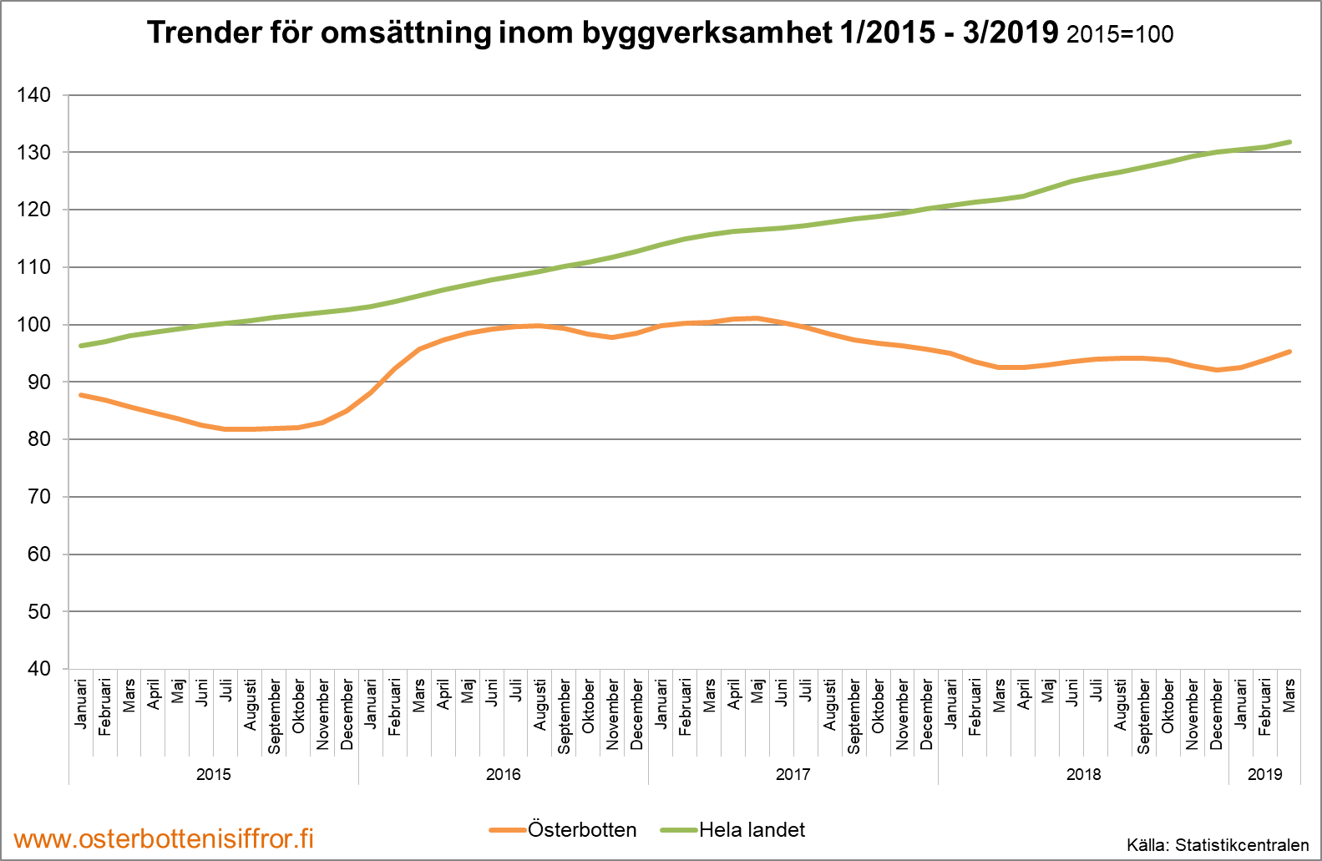

Slide 10
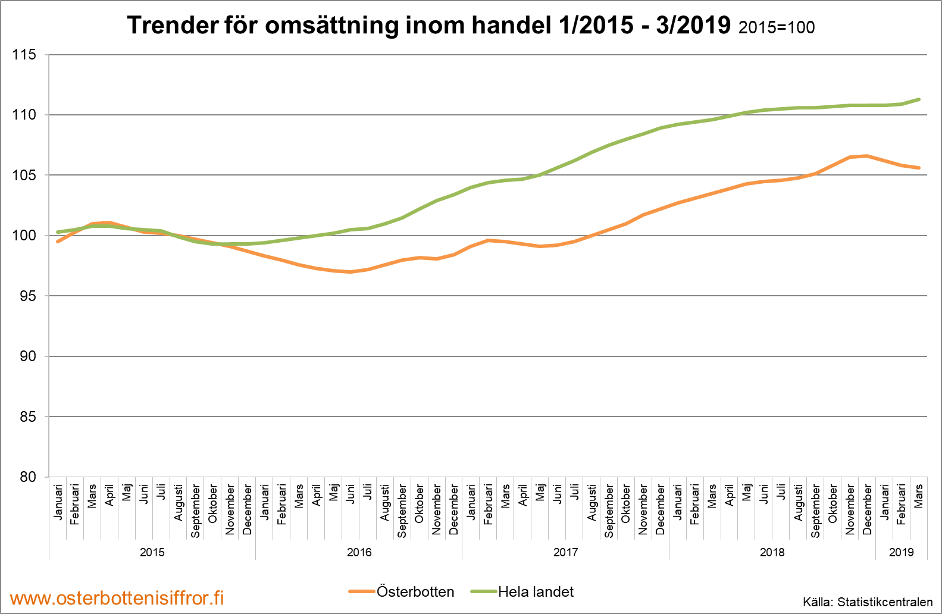

Slide 11
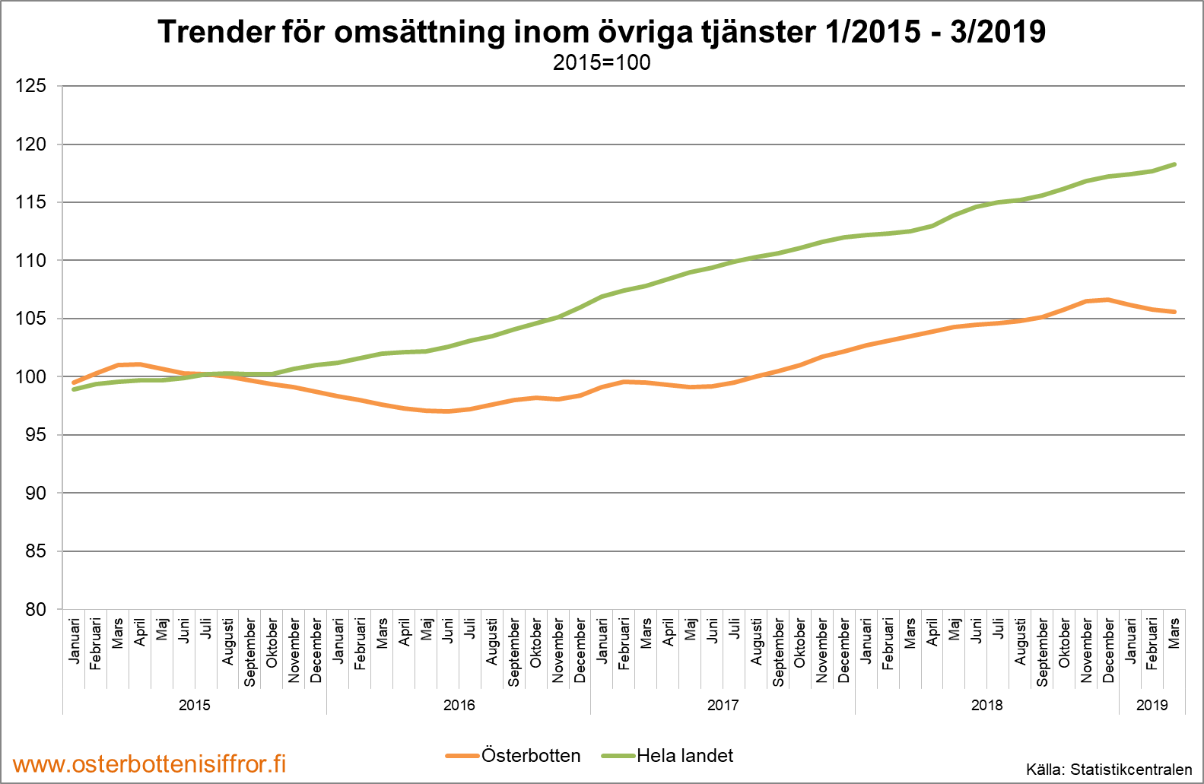

Slide 12
Omsättning inom industrigrenarna

Slide 13
Pohjanmaan teollisuusyritysten liikevaihto 2017

Slide 14
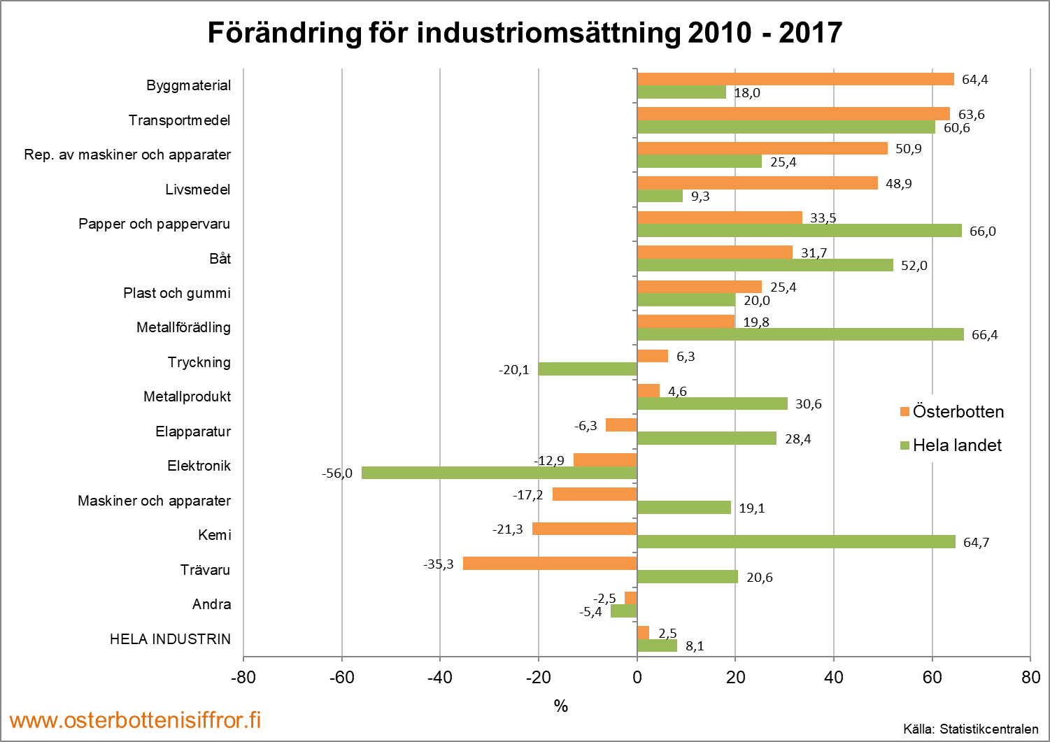
Yritysten liikevaihdon määrän muutosprosentti Pohjanmaalla ja koko maassa toimialoittain 2010-2017

Slide 15
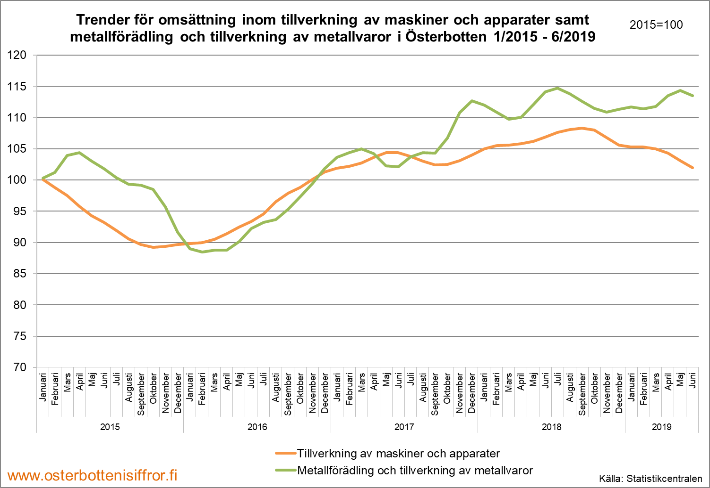

Slide 16
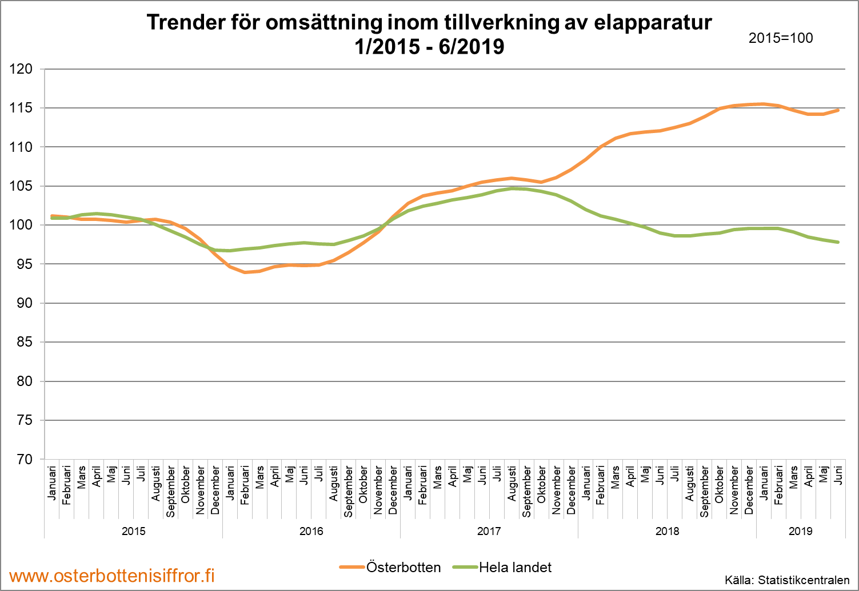

Slide 17
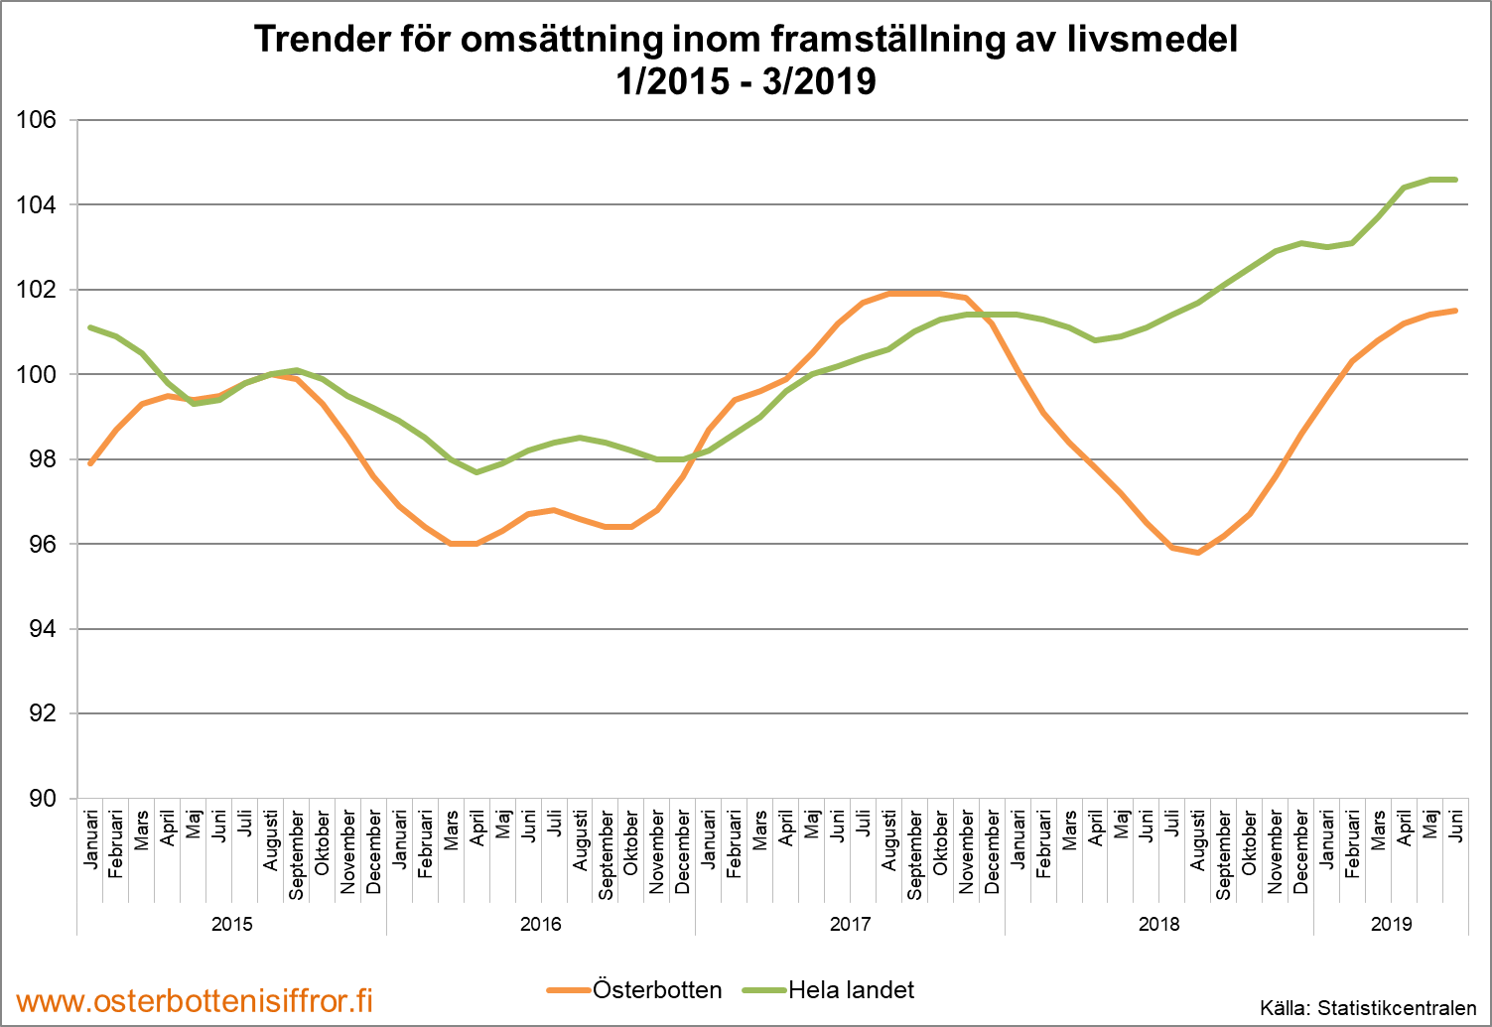

Slide 18
Omsättning i de ekonomiska regionerna

Slide 19
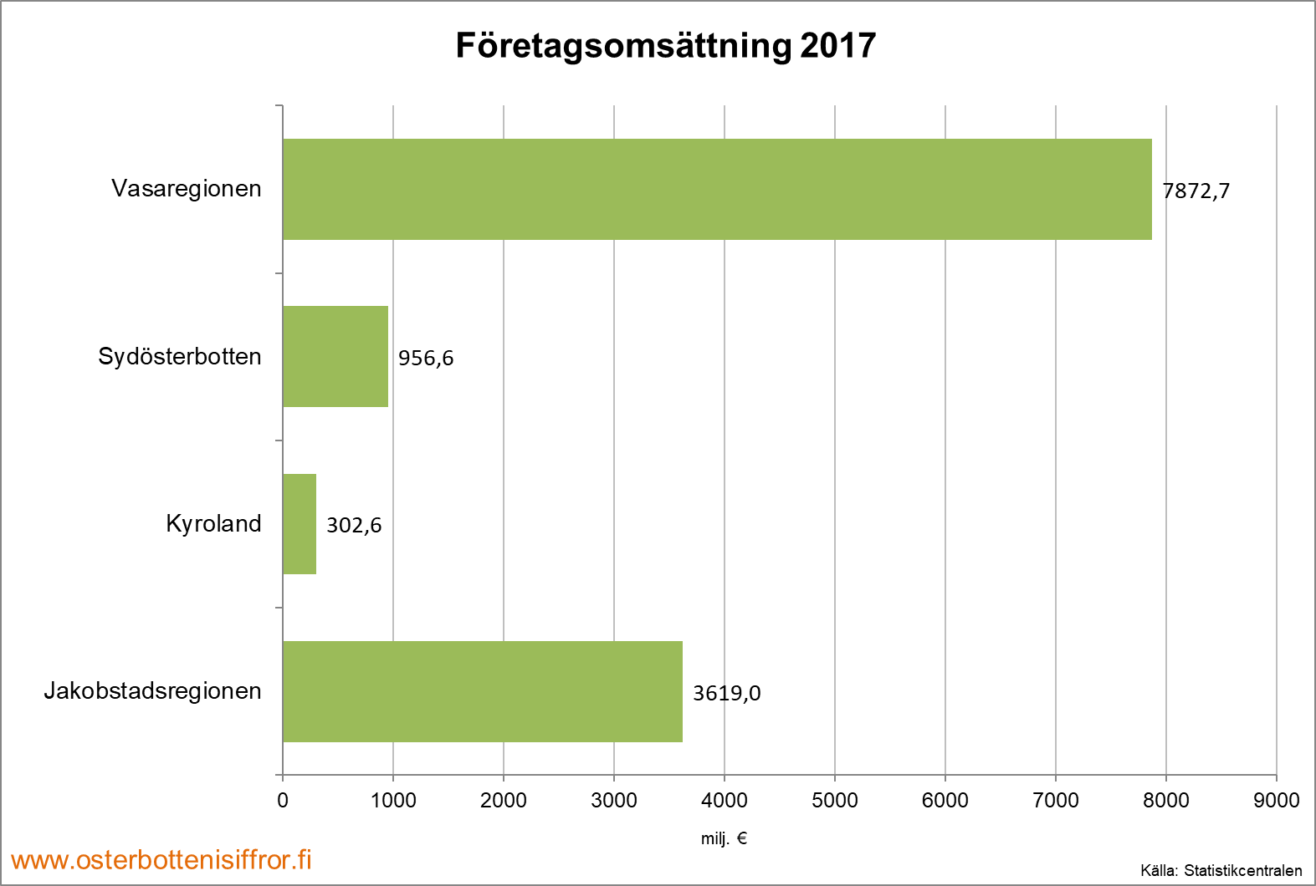

Slide 20
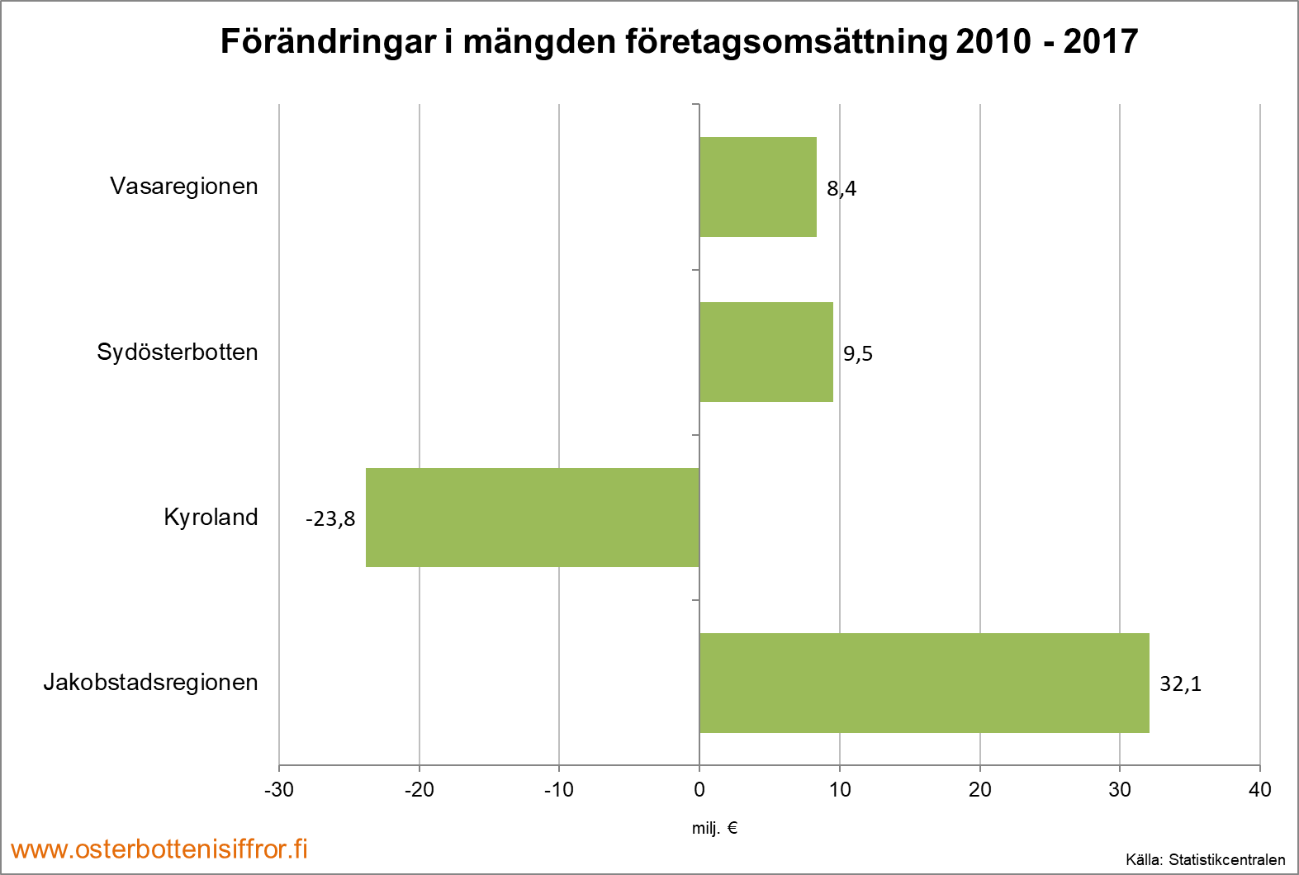

Slide 21
